Slide 1
Сценарий профилактического занятия «Сказка о Сереже»

Slide 2
Участники: дети 6–7 лет. Оптимальное количество участников: 7–8 человек. Цели: провести профилактику буллинга у детей; формировать коммуникативные навыки, навыки сотрудничества, взаимодействия; установить доброжелательный контакт между сверстниками; снизить эмоциональное напряжение. Материалы: клубок цветных ниток, свеча, аудиозапись с релаксационной музыкой, аудиоаппаратура, бумага, стикеры с плохими и хорошими качествами, мусорное ведро, безопасный нож, краски, карандаши, фломастеры, два одинаковых яблока, одно из которых предварительно несколько раз били о твердую поверхность.

Slide 3
Приветствие, обсуждение правил Цели: создать положительный эмоциональный фон, способствовать снятию тревоги и напряжения, создать атмосферу доверия, сплотить детей.

Slide 4
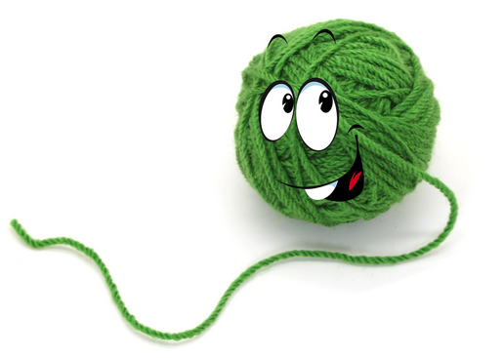
Упражнение «Живая нить» Цели: создать положительный эмоциональный фон, сплотить детей.

Slide 5
Работа с авторской сказкой «Сережа в детском саду»

Slide 6
В одном городе жил-был мальчик Сережа. Ему было шесть лет. Сережа был уже большой, и каждый день ходил в детский сад. Садик был хороший: там была добрая воспитательница, много ярких игрушек, интересных книжек, веселые девочки... Но… В группу вместе с Сережей ходил мальчик Артур. Артур был умный, сильный, он ходил в спортивную секцию. С Артуром дружили многие мальчишки, ведь родители покупали ему самые дорогие и модные игрушки, и Артур приносил их в детский сад. А с Сережей никто не хотел дружить, ведь он был полный, неуклюжий и к тому же носил очки. В детском саду Сереже было очень плохо. Артур и его друзья часто обижали Сережу. Они смеялись над тем, что Сережа плохо бегает, неловко ловит мяч, что у него нет крутых игрушек, что он носит очки. «Эй, очкарик, мы не будем с тобой играть, ты жирный!» – говорил Артур. «Пузо-пузо – три арбуза, полтора мешка кишок, пузо село на горшок, затрещал горшок от груза», - смеялись мальчишки. «Ты вообще ничего не можешь, жир-база», – дразнился Артур. «Идиꢀ отсюда, а то догоним и врежем», – поддакивали его приятели.

Slide 7
Бедному Сереже было так больно слышать обидные слова. Он подолгу сидел один и думал. «Ну почему я такой толстый, такой неуклюжий? Зачем мне эти очки?» – плакал он. Горячие слезы катились по его щекам, но никого не было рядом, чтобы пожалеть мальчика. Сережа очень грустил и переживал из-за того, что никто не хотел с ним дружить. Казалось, еще чуть-чуть, и он заболеет.
Как вы думаете, что чувствовал Сережа, когда его обижали мальчишки? А вы когда-нибудь чувствовали подобное, переживали такие же чувства?
Когда? Что вы тогда делали? (Дети отвечают.)
Но однажды Артур и его друзья сильно обидели Сережу. На прогулке они забрали у него шапку и заставили бегать за ними, чтобы ее вернуть. Артур подзадоривал Сережу такими обидными словами, что и повторять их не хочется. Сережа быстро выбился из сил, его очки запотели, и он никак не мог отдышаться. Мальчик сел на скамеечку и заплакал. Ему казалось, что весь мир ненавидит его и поэтому специально обижает. В этот грустный момент к нему подсела воспитательница, такая теплая и светлая, как волшебница. «Ничего, Сережа, я тебе помогу», – сказала она и обняла мальчика. От нее повеяло спокойствием, и мальчик потихоньку начал приходить в себя. После прогулки воспитательница посадила Сережу, Артура и других ребят в кружок на ковре и показала им два яблока.

Slide 8
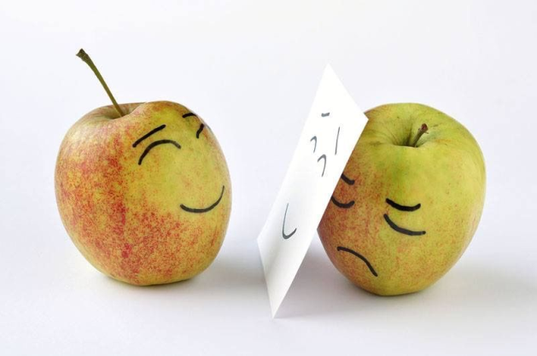
Метафора «Яблочки» Цель: создать условия, чтобы дети осознавали последствия обид и травли других детей посредством терапевтической метафоры.

Slide 9
Продолжение сказки «Сережа в детском саду»

Slide 10
Об этом и рассказала воспитательница ребятам. Сережа опустил голову и плакал. Тогда Артур подошел к нему. «Прости меня, пожалуйста. Я больше так не буду. Я не знал, что тебе так обидно и больно», - тихо сказал он. «Мы все так больше не будем», – понурили головы другие мальчишки. «Мы будем с тобой дружить. Ты добрый, всегда помогаешь нам и знаешь много интересных историй», – поддержали девочки. Воспитательница улыбнулась.
Как вы думаете, ребята, ситуация изменится? Будут ли теперь обижать Сережу Артур и другие мальчишки? А почему? У вас
В группе есть ребята, которые без конца обижают
и дразнят других? Приятно ли вам, когда вас дразнят и обижают? А дразнить и обижать других вам
нравится? Как вы думаете, что нужно сделать,
Чтобы перестать обижать других?

Slide 11
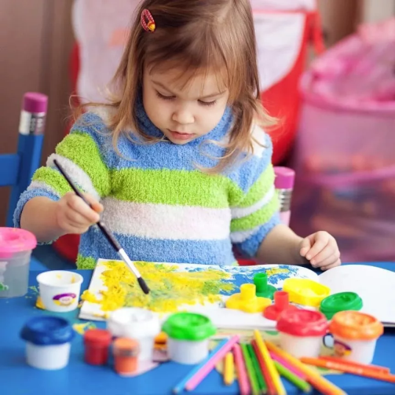
Рисование по сказке Цель: подвести детей к осознанию содержания сказки.

Slide 12
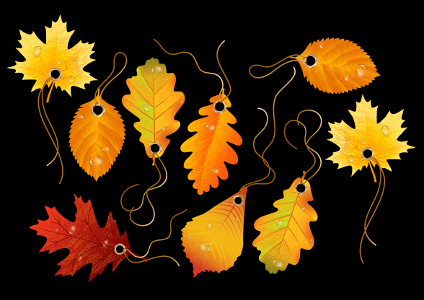
Упражнение «Листочки» Цель: развивать конструктивные коммуникативные навыки, ответственность за свои высказывания.

Slide 13
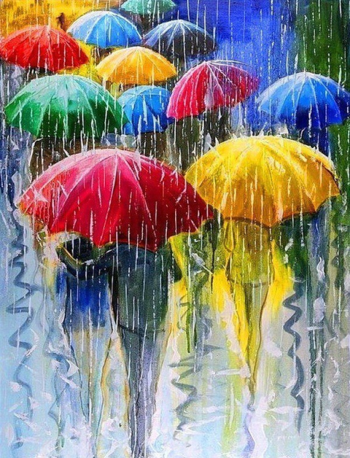
Авторская модификация релаксации «Цветочный дождь» Цели: способствовать снятию психомышечного, психоэмоционального напряжения, расслаблению, формировать позитивное мировосприятие.

Slide 14
Рефлексия «Со свечой» Цель: развивать когнитивное и эмоциональное самооценивание.

Slide 15
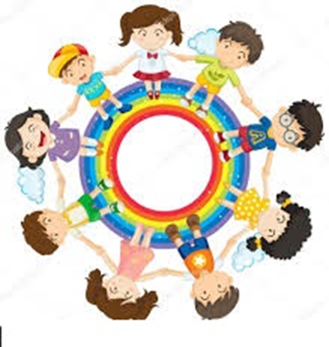
Ритуал прощания Цели: завершить работу группы, создать положительный настрой.

